Slide 1
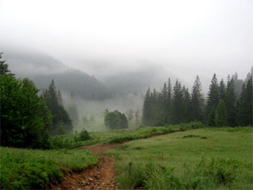
Ґорґани (заповідник)

Slide 2
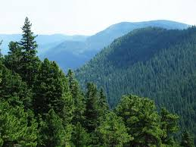
«Ґорґа́ни» — природний заповідник в Українських Карпатах. Розташований в південно-західній частині Івано-Франківської області у районі Довбушанських Ґорґан. Заснований 1996 року. Створений для збереження реліктової сосни кедрової європейської (Pinus cembra). Територія заповідника має типові для району Ґорґан геоморфологічну будову, структуру рослинного покриву і тваринного світу, тому заповідник становить велику цінність для збереження, відтворення і вивчення біорізноманіття району та Українських Карпат загалом. У 2005 році йому було надано статус «державний заповідник ».

Slide 3
Історія
У 1940 році Рада Народних Комісарів УРСР хотіла організувати заповідник у Ґорґанах, площею 50 тис. га, однак цьому перешкодила Друга світова війна. А в 50-70-х роках на території Надвірнянського лісокомбінату було створено декілька заказників (наприклад заказник Садки) і пам'яток природи, завдяки чому в районі Довбушанських Ґорґан збереглося багато унікальних природних комплексів. У 1974 році тут було організовано Ґорґанське заповідне лісництво. Тоді на місці цього лісництва хотіли створити заповідник. Але лише 12 вересня 1996 року згідно з Указом Президента України було організовано природний заповідник «Ґорґани». Територія заповідника становить 5344 га.

Slide 4
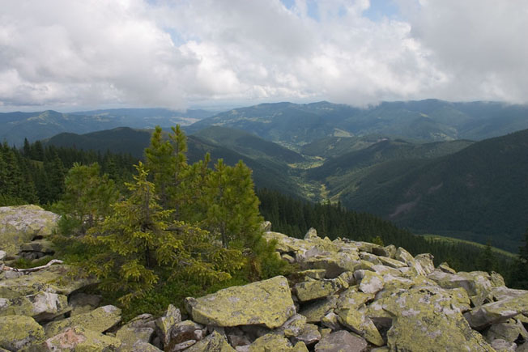

Slide 5
Розташування та природні умови
Природний заповідник «Ґорґани» розташований в південно-західній частині Івано-Франківської області у районі Довбушанських Ґорґан — найнедоступнішої високогірної кам'янистої частини Українських Карпат. Довбушанський масив — один із трьох основних масивів Ґорґан. Його вершини та верхні частини схилів вкриті кам'янистими розсипами. Для Довбушанського масиву характерні видовжені хребти з гострими вершинами і стрімко спадаючими північно-східними та більш пологими південно-західними схилами. Найвищі вершини — Довбушанка (1754) та Ведмежик (1736).
Тут беруть свій початок такі гірські потоки: Черник, Сітний, Джурджинець, Зубрівка, Пікун, які є притоками р. Бистриці Надвірнянської.
Середньорічна температура від +5 до 0 °C. Річна кількість опадів становить від 900 до 1400 мм. Сніговий покрив стійкий із середньою потужністю 40 см.
Ґрунтовий покрив складається переважно з лісових буроземних, дерново-буроземних та гірсько-лучних буроземів.
Своєрідність і різноманітність фізико-географічних умов сприяли формуванню багатого видового складу рослин, серед яких значна частина рідкісних, реліктових та ендемічних видів. Ліси займають 84% площі. Вони утворюють гірський лісовий пояс буково — ялицево — смерекових (27%), смереково-ялицево-букових (3,3%) та чистих смерекових (44,5%) лісів. Найбільшу цінність з них становлять ялицеві та смерекові ліси.

Slide 6
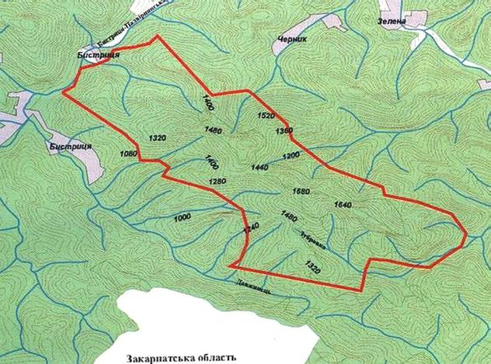

Slide 7
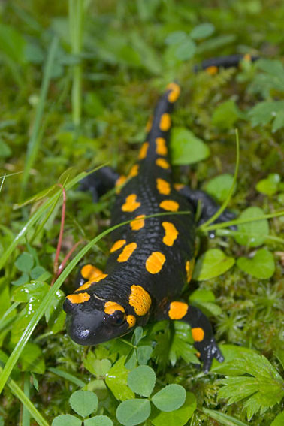
Фауна
У заповіднику живуть представники понад 1000 видів безхребетних тварин. Серед них найчисленнішою групою є комахи. У фауні хребетнихтварин заповідника налічується 149 видів, які належать до 6 класів. Іхтіофауна представлена 10 видами риб. Домінуючим видом у річках єфорель струмкова. З круглоротих водиться лише мінога угорська, яка зрідка трапляється в р. Бистриці Надвірнянській та її притоках. Середземноводних найчисленнішою є жаба трав'яна. Вона зустрічається по всій території. В калюжах та заплавах потоків живуть тритони альпійськийі карпатський, кумка жовтобрюшка. У нижній та середній частинах лісового поясу зрідка зустрічається саламандра плямиста. Всього на заповідній території відмічено 8 видів земноводних.
Герпетофауна заповідника бідна — всього 5 видів: безнога ящірка веретільниця, вуж звичайний, гадюка звичайна, ящірки прудка і живородна, які є домінуючими видами. Фауна птахів налічує 85 видів. У нижніх гіпсометричних рівнях трапляються птахи, характерні для широколистяних лісів Карпат: різні види строкатих дятлів, мухоловок, малинівка, в'юркові та інші. В хвойних лісах гніздяться жовна чорна і дятел трипалий, чиж,шишкар ялиновий, снігур, тинівка лісова, корольок жовтоголовий, рябчик. Біля верхньої межі лісу та па лісових галявинах зустрічаютьсяглухар, дрізд гірський, щеврик лісовий. У субальпійському поясі живуть тинівка альпійська, горихвістка чорна, щеврик гірський.
На берегах численних потоків гніздяться оляпка та плиска гірська, а на нижніх ділянках течії — плиска біла та перевізник. З денних хижих птахів і сов можна зустріти канюка звичайного, осоїда, яструба великого і малого, боривітра звичайного, сову сіру та довгохвосту. Фауна ссавців представлена 47 видами. Звичними в заповіднику є олень благородний, козуля, кабан дикий, заєць-русак, білка звичайна. Мешкає тут 18 видів дрібних ссавців — мишоподібних гризунів. З хижаків водяться ведмідь бурий,рись звичайна, лисиця, видра річкова, норка європейська, тхір звичайний, два види куниць, зрідка заходять вовки.
З фауни 20 видів є рідкісними і занесені до Червоної книги України, а саме: харіус європейський, тритони альпійський і карпатський,саламандра плямиста, лелека чорний, підорлик малий, глухар, пугач, сова довгохвоста, дятел білоспинний, тинівка альпійська, бурозубка альпійська, кутора мала, полівка снігова, горностай, норка європейська, борсук, видра річкова, кіт лісовий, рись звичайна.

Slide 8
Флора
На території заповіднику росте 402 види вищих судинних рослин, які належать до 5 відділів, 75 родин, 236 родів. Значна частина видів рідкісні, ендемічні і реліктові. Особливу групу (20 видів, або 5%) становлять види, які занесені до Червоної книги України. Найрідкіснішими з них є зозулинці чоловічий та шоломоносний, зозулині сльози яйцевидні, язичок зелений,лунарія оживаюча.
Значна частина видів флори заповідника (19) є регіонально рідкісною: аконіт строкатий, дзвоники пильчасті, стародуб альпійський, відкасник безстебловий та інші. Про значний вік флори та її самобутність свідчить наявність реліктових та ендемічних видів. Зокрема, з реліктів зустрічаються гропянка багатороздільна, страусове перо звичайне, блехнум колосистий,баранець звичайний, вовче лико звичайне. Ендемічних видів 18, серед них королиця круглолиста, тоція карпатська, волошки мармароська і карпатська, гвоздика карпатська, фіалка відхилена та інші.

Slide 9
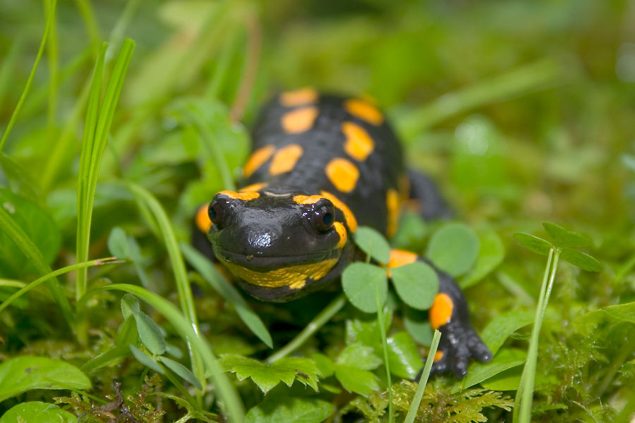
The End

